Slide 1
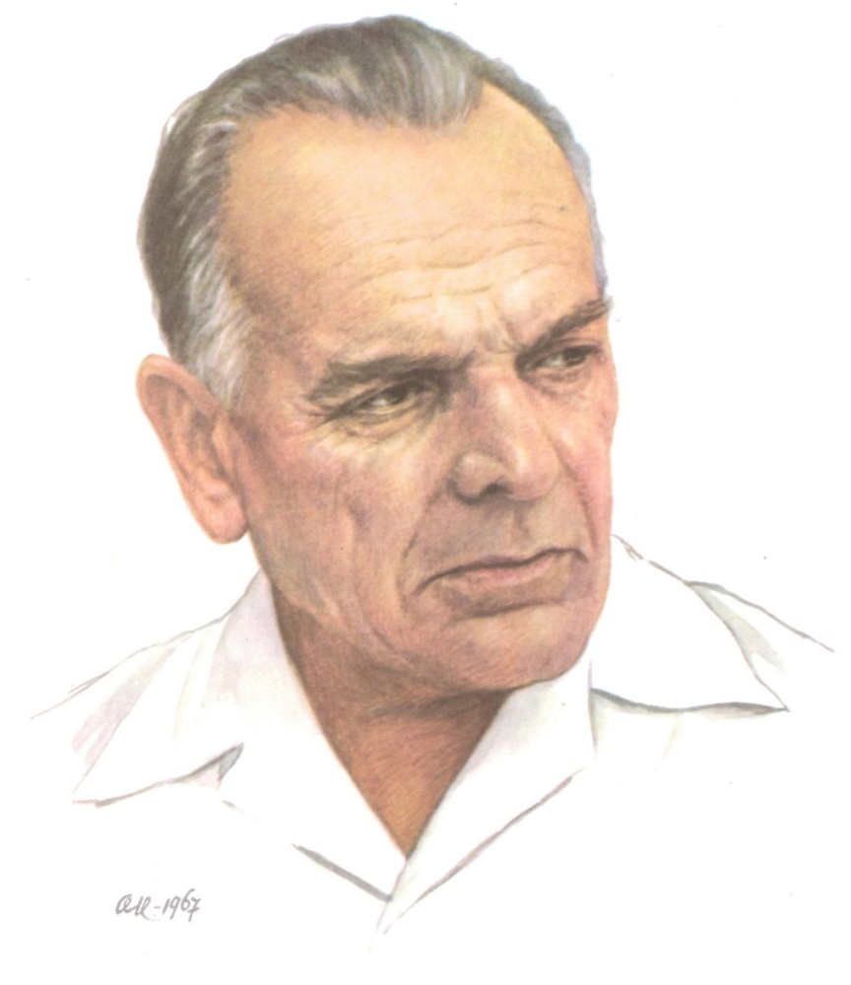
Русский язык
11
класс
К.Г. Паустовский
«Телеграмма»
Мусурманова
Юлия Юрьевна

Slide 2
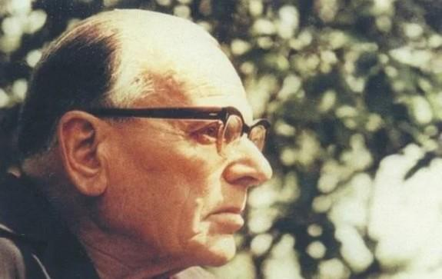
Константи́н Гео́ргиевич Паусто́вский (31 мая 1892, Москва - 14 июля 1968, Москва) - русский писатель, сценарист и педагог, журналист, военный корреспондент. Четыре раза номинирован на Нобелевскую премию по литературе (1965; 1966; 1967; 1968).
Урок 34 в 11 классе
Спешите делать добрые дела.
К. Паустовский

Slide 3
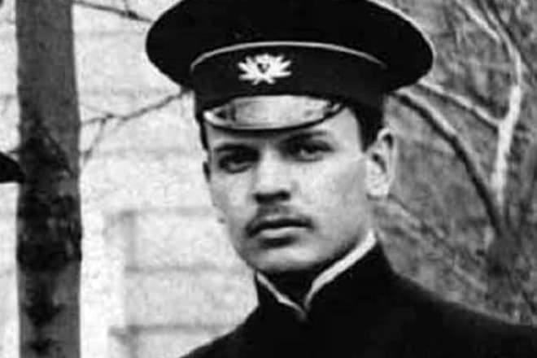
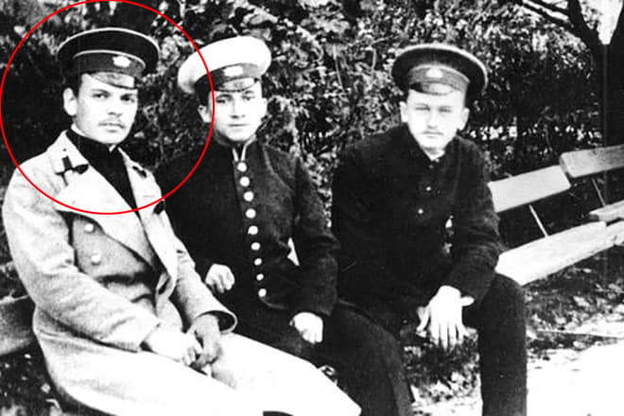
Детству писателя там посвящена первая книга автобиографической «Повести о жизни». Отец происходил из древнего казацкого рода гетьмана Сагайдачного. Дед писателя Познакомил его с украинским фольклором, казацкими думами. Он участвовал в русско-турецкой войне и привез оттуда жену – турчанку Фатьму. Бабушка по матери, полячка, рассказывала о польском восстании 1863 года. Дядя Юзеф, неутомимый путешественник, строил железную дорогу в Китае, участвовал в англо-бурской войне и революции 1905 года.

Slide 4
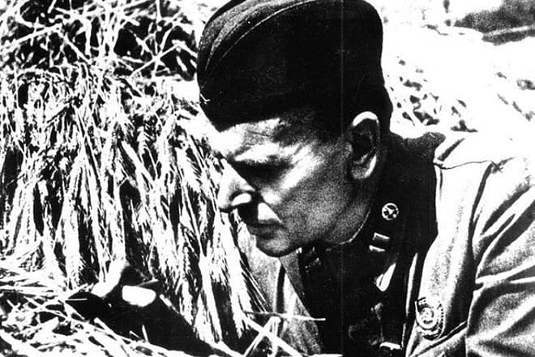
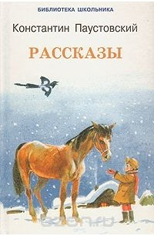
В юности Паустовский увлекался творчеством А.Грина, хотел стать писателем, поступил в университет на историко-филологический факультет. Но в годы первой мировой войны, когда погибли оба брата, ему пришлось работать вожатым трамвая, потом в санитарном поезде, был рабочим и рыбаком, журналистом. В годы второй мировой был военным корреспондентом.
О себе Паустовский говорил так: «Профессия: всё знать».

Slide 5
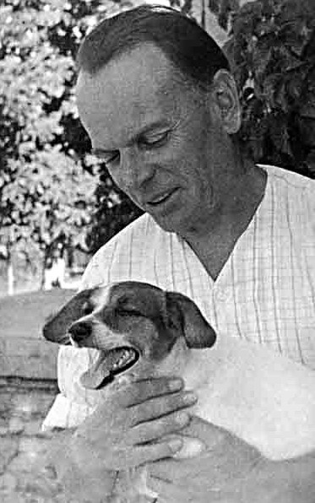
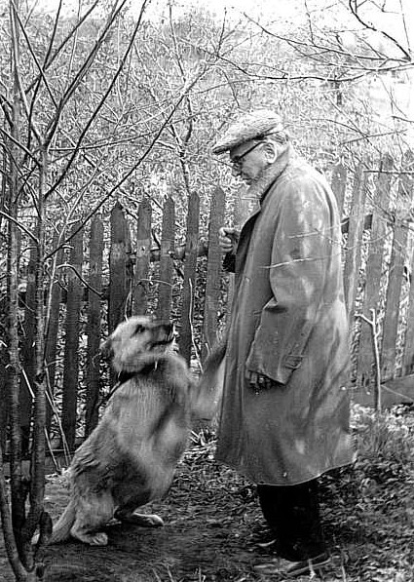
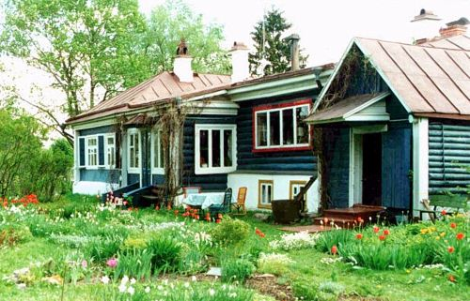
После войны Паустовский подолгу жил один или с друзьями - Аркадием Гайдаром и Рувимом Фраерманом под Москвой, в Мещерском крае. «Самое большое, простое и бесхитростное счастье я нашел в лесном Мещерском краю. Счастье близости к своей земле, любимых дум и напряженного труда. Маленький городок Таруса стал для Паустовского местом своеобразной «эмиграции», спасением в период сталинских репрессий. Здесь был написан рассказ «Телеграмма». Здесь он и похоронен.

Slide 6
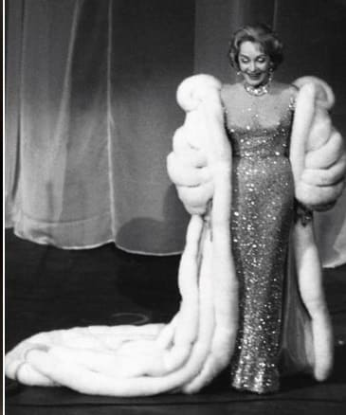
Из воспоминаний великой актрисы Марлен Дитрих. «…Однажды я прочитала рассказ «Телеграмма». (Это была книга, где рядом с русским текстом шёл английский перевод.) Он произвёл на меня такое впечатление, что ни рассказ, ни имя писателя, о котором никогда не слышала, я уже не могла забыть».
Их встреча состоялась в 1964 году. «Я была так потрясена его присутствием, что, будучи не в состоянии вымолвить по-русски ни слова, не нашла иного способа высказать ему своё восхищение, кроме как опуститься перед ним на колени... Он — лучший из тех русских писателей, кого я знаю».

Slide 7
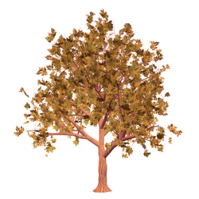
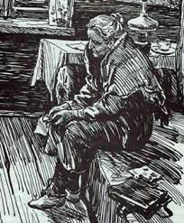
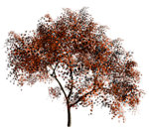

Slide 8
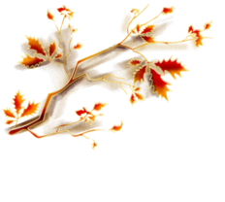
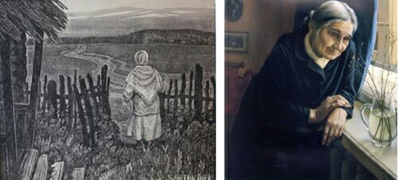
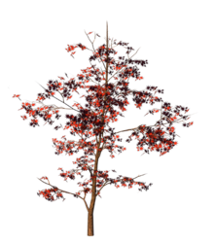
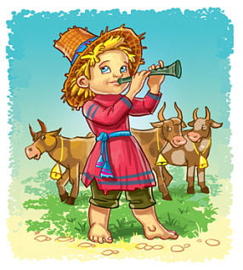
Октябрь был на редкость холодный, ненастный. Тесовые крыши почернели. По дорогам уже нельзя было ни пройти, ни проехать, и пастухи перестали гонять в луга стадо.
Пастуший рожок затих до весны. Катерине Петровне стало еще труднее вставать по утрам и видеть всё то же: комнаты, где застоялся горький запах нетопленных печей, пожелтевшие чашки на столе, давно не чищенный самовар и картины на стенах.
ненастный – bulutli, yomg’irli
тесовый – yupqa taxtadan qilingan
пастуший рожок –cho’pon surnayui

Slide 9
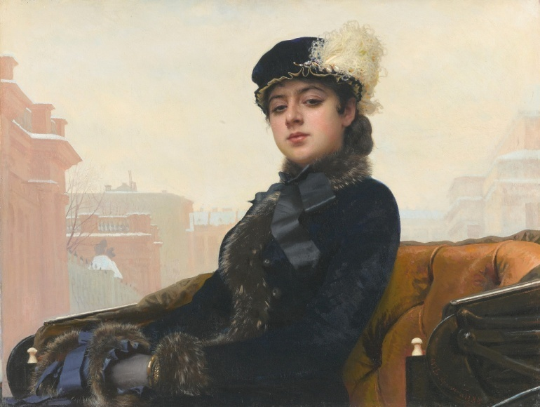
Может быть, в комнатах было слишком сумрачно, а в глазах Катерины Петровны уже появилась тёмная вода, или, может быть, картины потускнели от времени, но на них ничего нельзя было разобрать. Катерина Петровна только по памяти знала, что вот эта – портрет её отца, а вот эта – маленькая, в золотой раме – подарок Крамского, этюд к его «Неизвестной». Катерина Петровна доживала свой век в старом доме, построенном ее отцом – известным художником. В старости художник вернулся из Петербурга в свое родное село, жил на покое и занимался садом. Писать он уже не мог: дрожала рука, да и зрение ослабло, часто болели глаза.

Slide 10
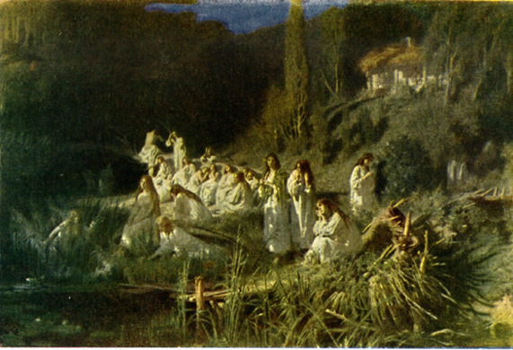
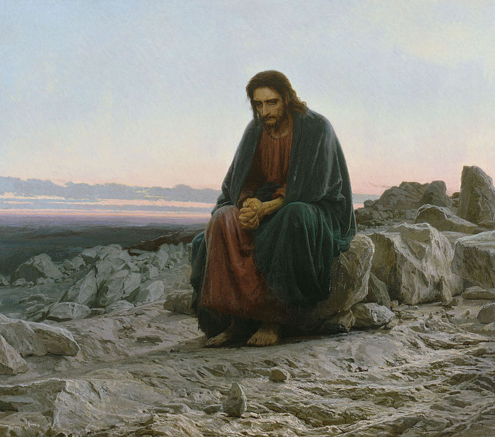
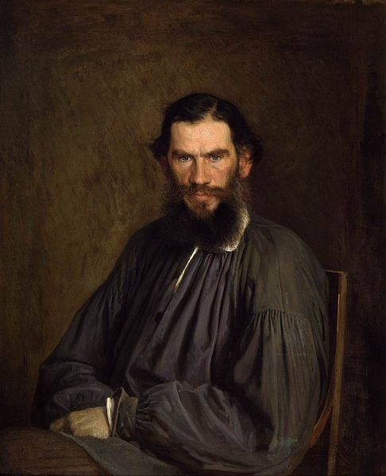
потускнеть – xiralashmoq
сумрачно = темно
доживать – жить последние дни
дойти, добежать, дорисовать, дописать,
доходить, добегать, дорисовывать, дописывать
И.Н.Крамской – великий русский художник

Slide 11
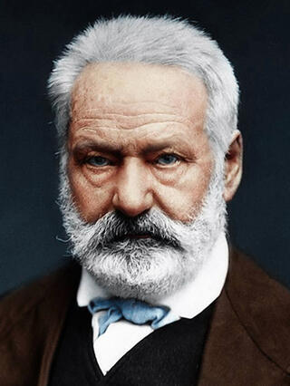
Дом был, как говорила Катерина Петровна, «мемориальный». Он находился под охраной областного музея. Но что будет с этим домом, когда умрет она, последняя его обитательница, Катерина Петровна не знала. А в селе – называлось оно Заборье – никого не было, с кем бы можно было поговорить о картинах, о петербургской жизни, о том лете, когда Катерина Петровна жила с отцом в Париже и видела похороны Виктора Гюго.
мемориальный – xotira uchun belgilangan
обитатель/обитательница – biror joyda yashovchi odam
бор = сосновый лес
Виктор Гюго – автор романов «Собор Парижской богоматери», «Отверженные», «93 год», «Человек, который смеётся».

Slide 12
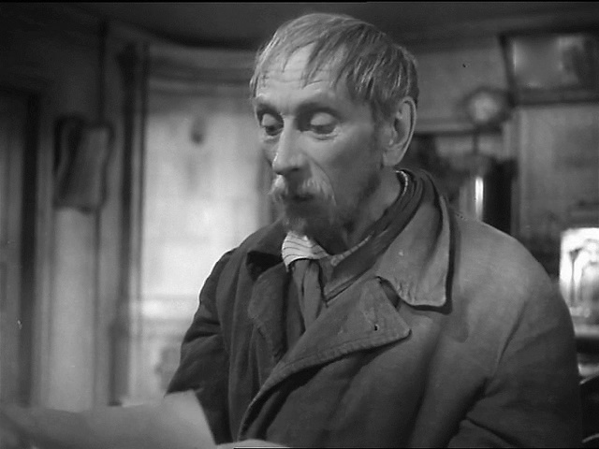
Изредка заходил сторож при пожарном сарае – Тихон, тощий, рыжий. Он еще помнил, как отец Катерины Петровны приезжал из Петербурга, строил дом, заводил усадьбу.
Тихон был тогда мальчишкой, но почтение к старому художнику сберёг на всю жизнь. Глядя на его картины, он громко вздыхал:
– Работа натуральная!
Тихон хлопотал часто без толку, от жалости, но все же помогал по хозяйству: рубил в саду засохшие деревья, пилил их, колол на дрова. И каждый раз, уходя, останавливался в дверях и спрашивал:
– Не слышно, Катерина Петровна, Настя пишет чего или нет?
тощий – ozg’in, oriq
почтение – hurmat, izzat
пилить – arralamoq
колоть (дрова) – yormoq, maydalamoq

Slide 13
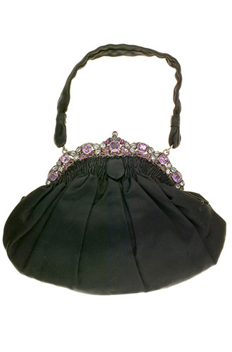
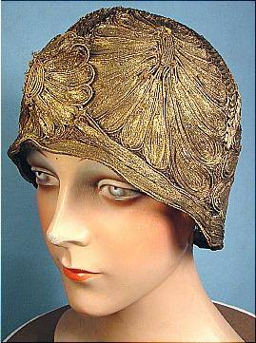
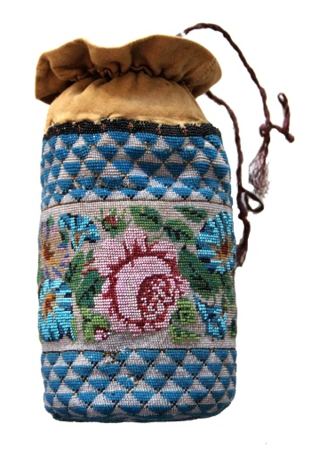
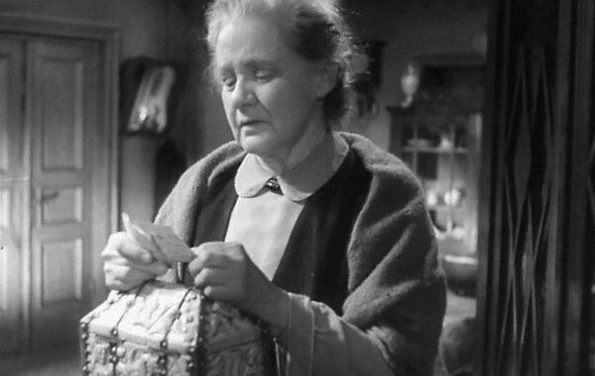
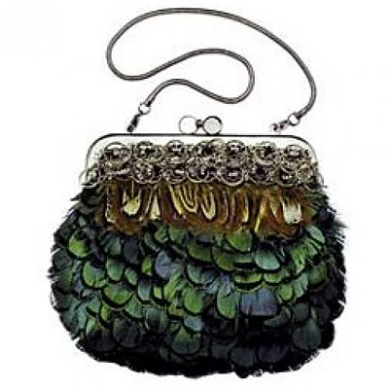
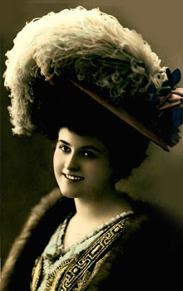
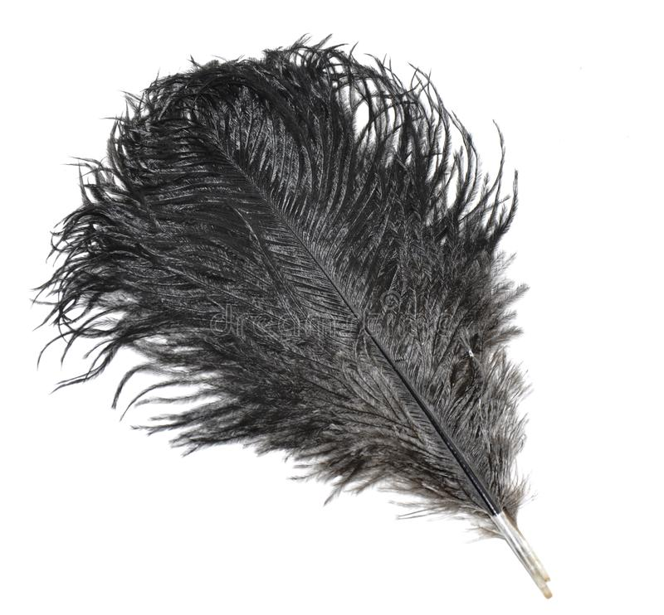
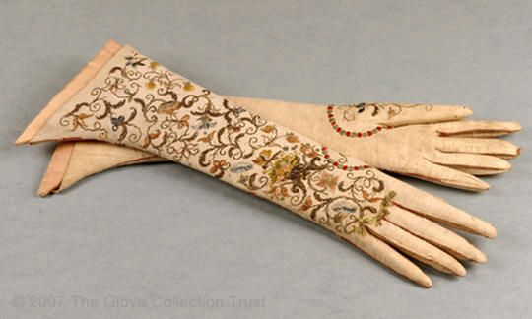
Катерина Петровна молчала, сидя на диване – сгорбленная, маленькая, – и всё перебирала какие-то бумажки в рыжем кожаном ридикюле.
сгорбленный – munkayib qolgan
ридикюль (устар.) – женская сумочка
Поздняя осень и в саду,
и в доме, и в жизни хозяйки.
Найдите её портрет в тексте.

Slide 14
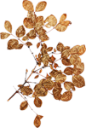
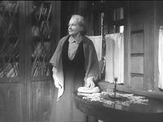
Настя, дочь Катерины Петровны и единственный родной человек, жила далеко, в Ленинграде. Последний раз она приезжала три года назад.
Катерина Петровна знала, что Насте теперь не до неё, старухи. У них, у молодых, свои дела, свои непонятные интересы, свое счастье. Лучше не мешать. Поэтому Катерина Петровна очень редко писала Насте, но думала о ней все дни, сидя на краешке продавленного дивана.
Писем от Насти тоже не было, но раз в два-три месяца весёлый молодой почтарь Василий приносил Катерине Петровне перевод на двести рублей.
продавить (диван) – bosib ezmoq

Slide 15
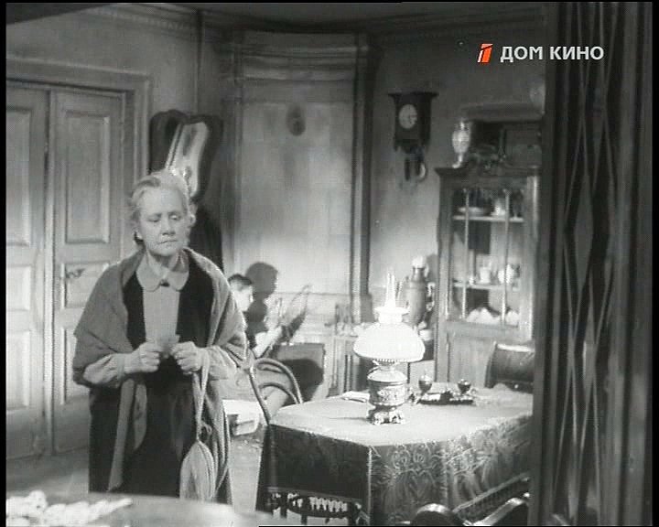
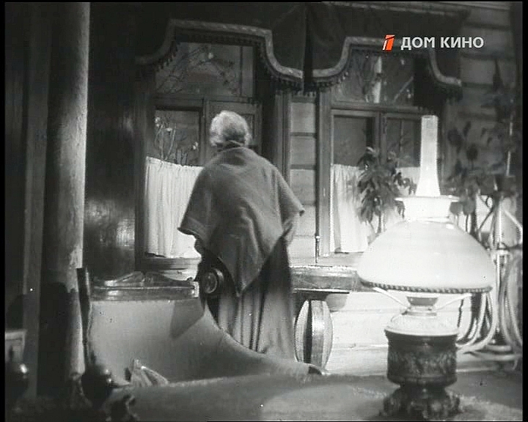
Василий уходил, а Катерина Петровна сидела, растерянная, с деньгами в руках. Потом она надевала очки и перечитывала несколько слов на почтовом переводе. Слова были все одни и те же: столько дел, что нет времени не то что приехать, а даже написать настоящее письмо.
Катерина Петровна осторожно перебирала бумажки. От старости она забывала, что деньги эти вовсе не те, какие были в руках у Насти, и ей казалось, что от денег пахнет Настиными духами.
растерянный – parishon
перечитывать – читать много раз

Slide 16
Рассмотрите внимательно картины А.Шилова «Не пишут» и К.Петрова-Водкина «Портрет матери».
Обратите внимание на детали. Почему мать смотрит прямо в глаза? Почему на картине А.Шилова очки лежат на столе?

Slide 17
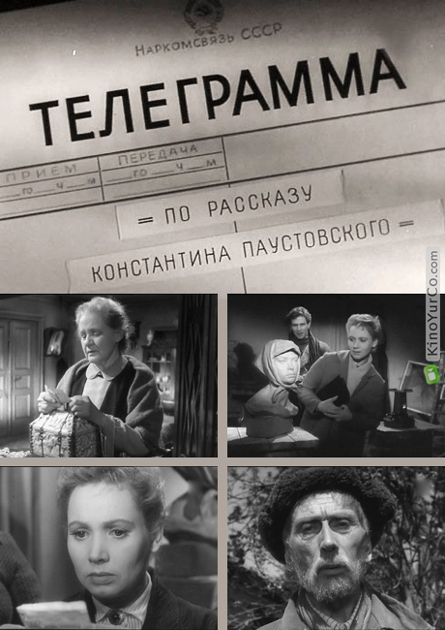
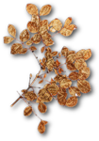
Мозговой штурм
Как относятся к старому дому и пожилой женщине люди?
Как вы понимаете выражение «мемориальный дом»?

Slide 18
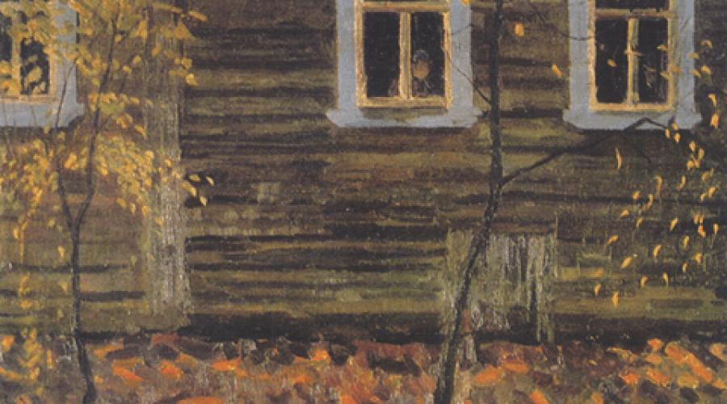
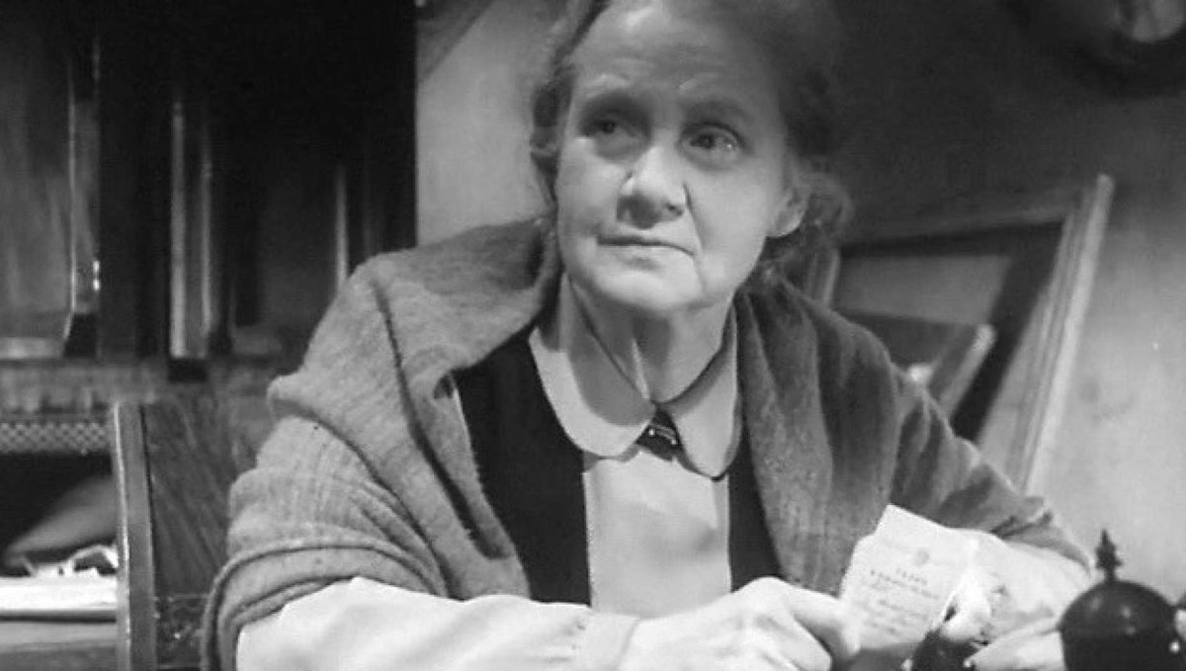
Задание для самостоятельной работы
Прочитать первый и второй фрагменты рассказа, ответить на вопросы к тексту.

